Slide 1
Ch16 文件和数据交换
本章要点：
  文件操作相关模块概述
  文本文件的读取和写入
  二进制文件的读取和写入
  随机文件访问
  内存文件的操作
  文件的压缩和解压缩
  CSV文件格式的读取和写入
  输入重定向和管道
  对象系列化

Slide 2
文本文件的写入
  打开文件、写入数据和关闭文件
1．创建或打开文件对象
通过内置函数open()可以创建或打开文件对象，可以指定覆盖模式（文件存在时）、编码和缓存大小
2．写入字符串到文本文件
打开文件后，可以使用其实例方法write()/writelines()，写入字符串到文本文件。可以使用实例方法flush强制把缓冲的数据更新到文件中
  f.write(s) #把字符串s写入到文件f
  f.writelines(lines) #依次把列表lines中的各字符串写入到文件f
  f.flush() #把缓冲的数据更新到文件中
3．关闭文件
写入文件完成后，应该使用close方法关闭流，以释放资源，并把缓冲的数据更新到文件中
  f.close() #关闭文件

Slide 3
with open(r'c:\pythonpa\data1.txt', 'w') as f:
f.write('123\n') #写入字符串
f.write('abc\n') #写入字符串
f.writelines(['456\n', 'def\n']) #写入字符串

Slide 4
文本文件的读取
  打开文件、读取数据和关闭文件
1．打开文件对象
通过内置函数open()可以打开文件对象。可以指定编码和缓存大小。例如：
f1=open('data1.txt', 'r') #打开data1.txt，若文件不存在，则导致FileNotFoundError
2．从打开的文本文件中读取字符数据
打开文件后，可以使用下列实例方法读取字符数据。
  f.read()：从f中读取剩余内容直至文件结尾，返回一个字符串。
  f.read(n)：从f中读取至多n个字符，返回一个字符串；如果n为负数或None，读取直至文件结尾。
  f.readline()：从f中读取1行内容，返回一个字符串。
  f.readlines()：从f中读取剩余多行内容，返回一个列表。
3．关闭文件
可以使用close方法关闭流，以释放资源。通常采用with语句，以保证系统自动关闭打开的流

Slide 5

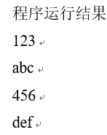
with open(r'c:\pythonpa\data1.txt', 'r') as f:
for s in f.readlines():
print(s, end='')

Slide 6
二进制文件的读取和写入
使用open()函数打开或创建一个文件时，可以指定打开模式为'b'，以打开二进制文件
1．创建或打开文件对象
通过内置函数open()，指定打开模式'b'，可以创建或打开二进制文件对象。可以指定覆盖模式（文件存在时）和缓存大小。例如：
2．写入字节数据到二进制文件
打开文件后，可以使用其实例方法write，写入字节数据（bytes或bytearray）到二进制文件。可使用实例方法flush强制把缓冲的数据更新到文件中。相关命令如下：
  f.write(b) #将字节数据b写入到二进制文件f，返回实际写入的字节数
  f.flush() #将缓冲的数据更新到文件中
3．关闭文件
可以使用close方法关闭流，以释放资源。通常采用with语句，以保证系统自动关闭打开的流

Slide 7



二进制文件的读取和写入示例
with open(r'c:\pythonpa\data1.dat', 'wb') as f:
f.write(b'123') #写入字节数据
f.write(b'abc') #写入字节数据
with open(r'c:\pythonpa\data1.dat', 'rb') as f:
b = f.read()
print(b)

Slide 8
随机文件访问
创建或打开随机文件
  使用内置函数open()，指定打开模式'+‘
定位
  使用其实例方法seek进行定位
写入/读取数据
  使用其实例方法write/read
关闭文件
  使用close方法关闭流，以释放资源

Slide 9


import os
f=open('data.dat', 'w+b') #创建或打开文件data.dat
f.seek(0) #定位到开始位置
f.write(b'Hello') #写入字节数据
f.write(b'World') #写入字节数据
f.seek(-5, os.SEEK_END) #定位到结束位置倒数第5个位置
b = f.read(5) #读取5个字节
print(b) #输出：b'World'

Slide 10
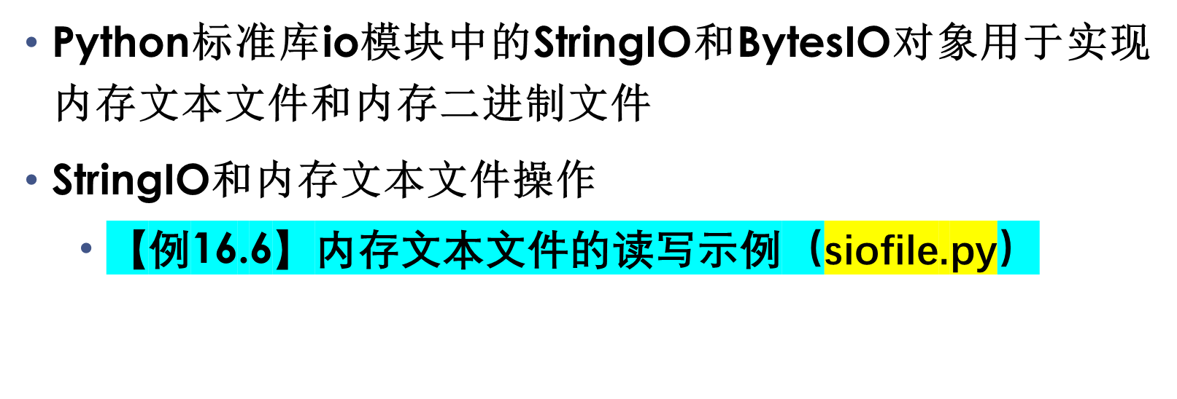
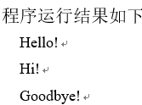
内存文件的操作（1）
from io import StringIO
f = StringIO('Hello!\nHi!\nGoodbye!')
for s in f:
print(s.strip())

Slide 11
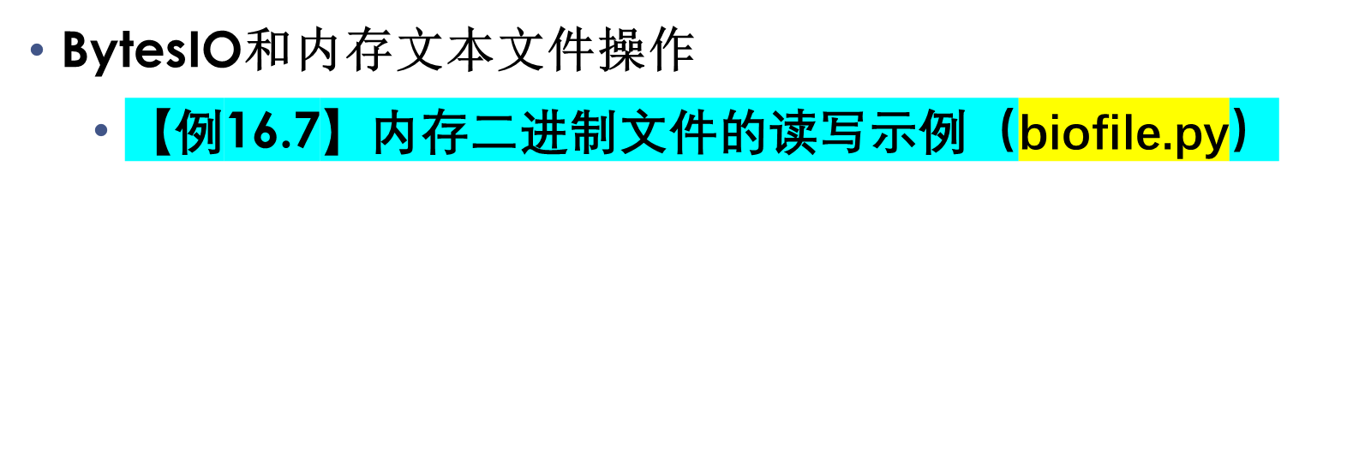
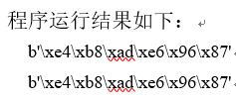
内存文件的操作（2）
from io import BytesIO
f = BytesIO()
f.write('中文'.encode('utf-8'))
f.seek(0) #定位到开始位置
b=f.read() #读取文件内容
print(b) #显示文件内容
print(f.getvalue()) #显示文件内容

Slide 12
文件的压缩和解压缩
gzip和bz2模块实现了用于gzip和bz2格式压缩文件的open()函数，支持打开对应格式的压缩文件，从而实现压缩文件的读取和写入处理
打开压缩文件的语法如下：
f = gzip.open() #其语法格式与内置函数open()类似
f = bz2.open() #其语法格式与内置函数open()类似

Slide 13
import sys, gzip
filename = sys.argv[0] #python文件名，即 gzipfile.py
filenamezip = filename + '.gz' #文件扩展名为 .gz
# gzip压缩格式
with gzip.open(filenamezip, 'wt') as f:
for s in open(filename, 'r'):
f.write(s)
# gzip 解压缩
for s in gzip.open(filenamezip, 'r'):
print(s)

Slide 14
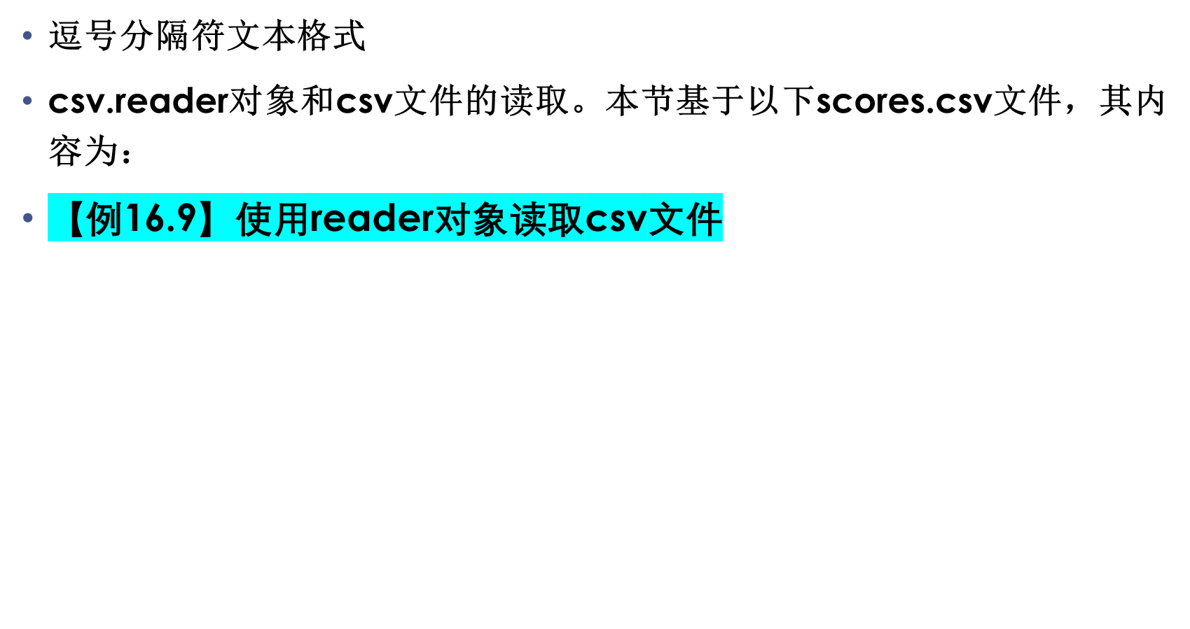
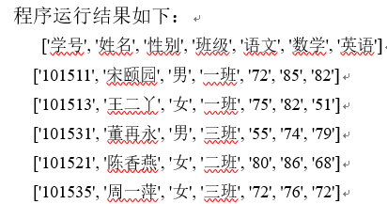
CSV文件格式的读取和写入（1）
学号,姓名,性别,班级,语文,数学,英语
101511,宋颐园,男,一班,72,85,82
101513,王二丫,女,一班,75,82,51
101531,董再永,男,三班,55,74,79
101521,陈香燕,女,二班,80,86,68
101535,周一萍,女,三班,72,76,72
import csv
def readcsv1(csvfilepath):
with open(csvfilepath, newline='') as f: #打开文件
f_csv = csv.reader(f) #创建csv.reader对象
headers = next(f_csv) #标题
print(headers) #打印标题（列表）
for row in f_csv: #循环打印各行（列表）
print(row)
if __name__ == '__main__':
readcsv1(r'scores.csv')

Slide 15
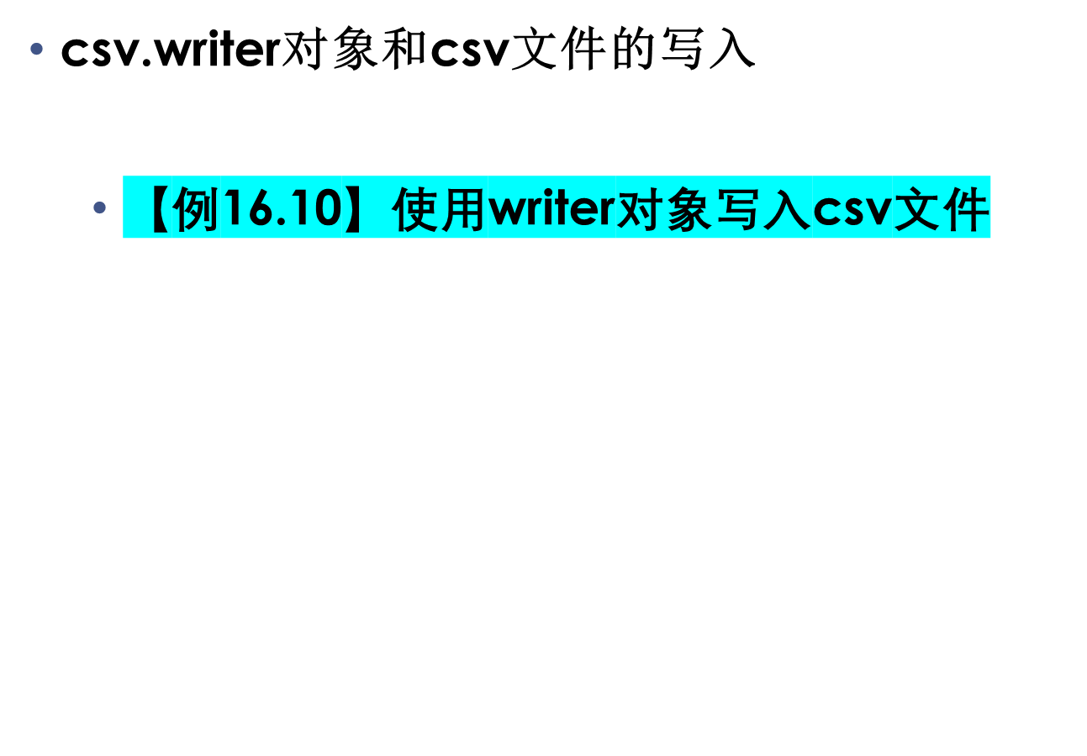
CSV文件格式的读取和写入（2）
import csv
def writecsv1(csvfilepath):
headers = ['学号', '姓名', '性别', '班级', '语文', '数学', '英语']
rows = [('101511', '宋颐园', '男', '一班', '72', '85', '82'),
('101513', '王二丫', '女', '一班', '75', '82', '51')]
with open(csvfilepath,'w', newline='') as f: #打开文件
f_csv = csv.writer(f) #创建csv.writer对象
f_csv.writerow(headers) #写入1行（标题）
f_csv.writerows(rows) #写入多行（数据）
if __name__ == '__main__':
writecsv1(r'scores1.csv')

Slide 16
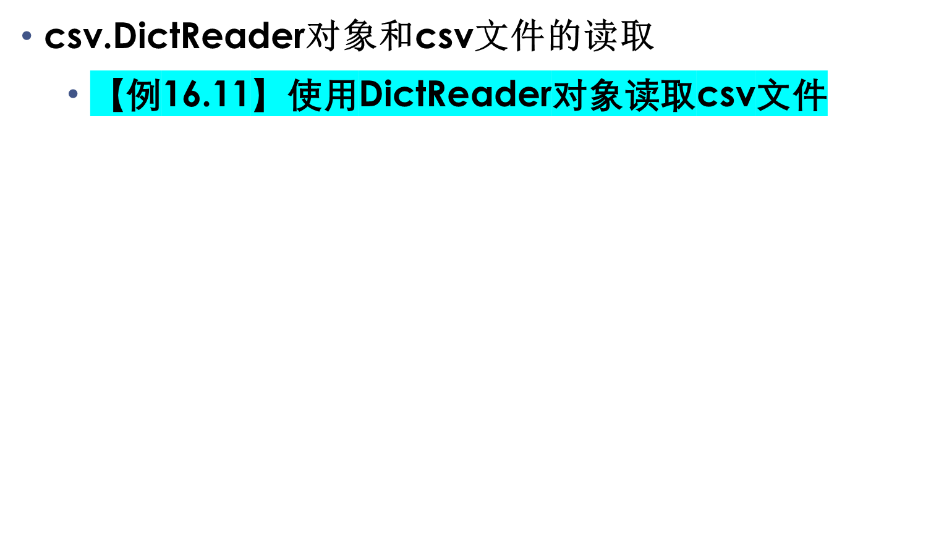
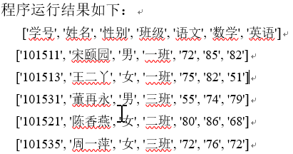
CSV文件格式的读取和写入（3）
import csv
def readcsv2(csvfilepath):
with open(csvfilepath, newline='') as f: #打开文件
f_csv = csv.reader(f) #创建csv.DictReader对象
headers = next(f_csv) #标题
print(headers) #打印标题（列表）
for row in f_csv: #循环打印各行（列表）
print(row)
if __name__ == '__main__':
readcsv2(r'scores.csv')

Slide 17
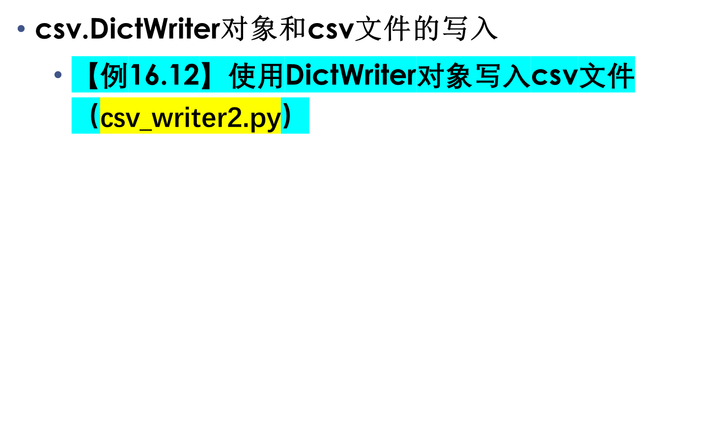
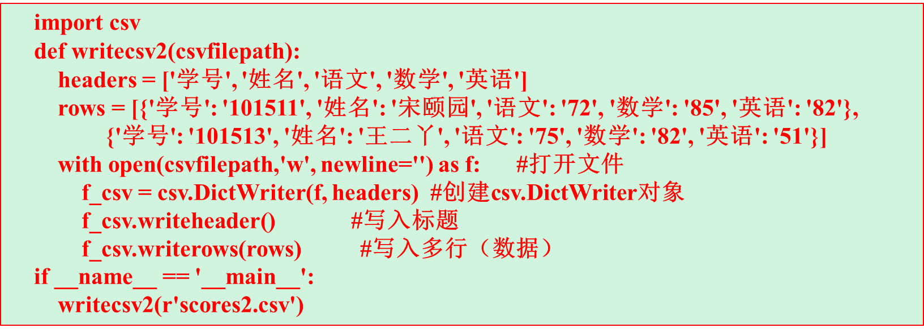
CSV文件格式的读取和写入（4）

Slide 18
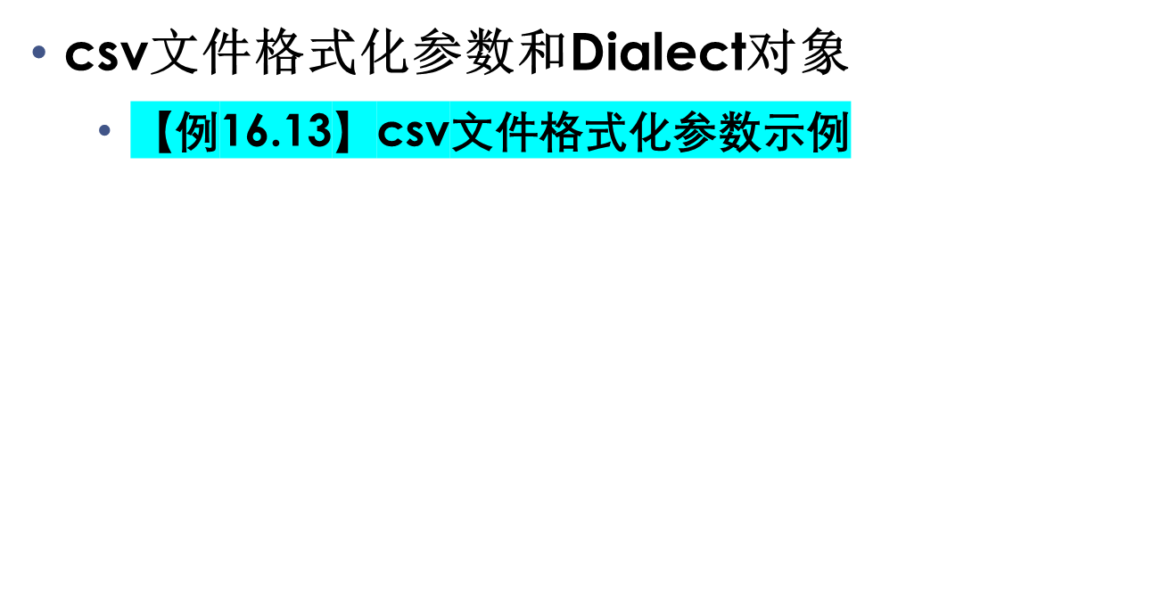
CSV文件格式的读取和写入（5）
import csv
def writecsv3(csvfilepath):
headers = ['学号', '姓名', '性别', '班级', '语文', '数学', '英语']
rows = [('101511', '宋颐园', '男', '一班', '72', '85', '82'),
('101513', '王二丫', '女', '一班', '75', '82', '51')]
with open(csvfilepath,'w', newline='') as f:
f_csv = csv.writer(f, delimiter=':', quoting=csv.QUOTE_ALL) #指定格式化参数
f_csv.writerow(headers) #写入一行（标题）
f_csv.writerows(rows) #写入多行（数据）
if __name__ == '__main__':
writecsv3(r'scores3.csv')

Slide 19
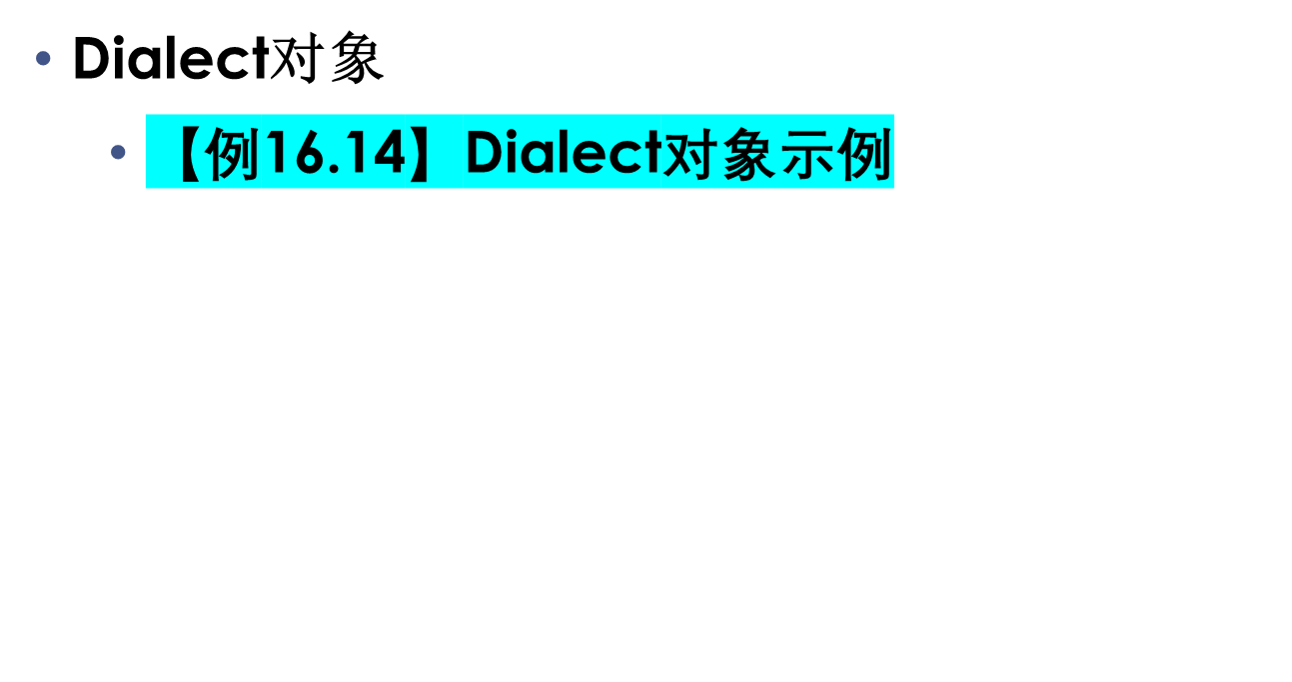
CSV文件格式的读取和写入（6）
import csv
def writecsv4(csvfilepath):
csv.register_dialect('mydialect', delimiter=':', quoting=csv.QUOTE_NONE)
headers = ['学号', '姓名', '性别', '班级', '语文', '数学', '英语']
rows = [('101511', '宋颐园', '男', '一班', '72', '85', '82'),
('101513', '王二丫', '女', '一班', '75', '82', '51')]
with open(csvfilepath,'w', newline='') as f:
f_csv = csv.writer(f, 'mydialect') #指定格式化参数
f_csv.writerow(headers) #写入1行（标题）
f_csv.writerows(rows) #写入多行（数据）
if __name__ == '__main__':
writecsv4(r'scores4.csv')

Slide 20
输入重定向和管道
FileInput对象
  fileinput模块的FileInput对象用于循环处理多个文件、重定向输入或管道。该对象用于循环遍历，支持上下文管理协议
fileinput模块的函数
  使用fileinput模块的input函数，可以返回FileInput对象

Slide 21

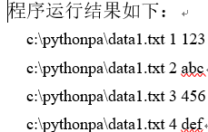
import fileinput, glob
def main():
txtfiles = glob.glob(r'c:\pythonpa\*.txt')
with fileinput.input(files=txtfiles) as f:
for line in f:
print(f.filename(), f.lineno(), line, end='')
if __name__ == '__main__':
main()

Slide 22
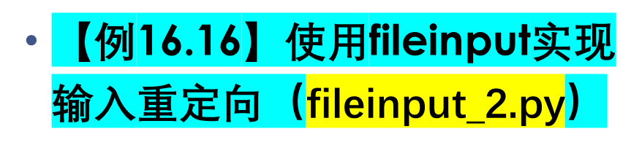
输入重定向
import fileinput
def main():
with fileinput.input() as f:
for line in f:
print(f.filename(), f.lineno(), line, end='')
if __name__ == '__main__':
main()
1．从文件输入
C:\Pythonpa\ch16>fileinput_2.py fileinput_1.py fileinput_2.py
  2．从管道输入
C:\Pythonpa\ch16>dir | fileinput_2.py
3．输入重定向
C:\Pythonpa\ch16> fileinput_2.py < fileinput_2.py

Slide 23
对象系列化
也称为串行化，将对象转换为数据形式，并转储到磁盘文件或通过网络实现跨平台传输
反系列化：从磁盘数据文件或接收到的数据形式，恢复以得到相应对象的过程
使用pickle/cPickle模块中提供的函数，可以实现Python对象的系列化

Slide 24
import pickle
with open(r'c:\pythonpa\dataObj1.dat', 'wb') as f:
s1='Hello!'
c1=1+2j
t1=(1,2,3)
d1=dict(name='Mary', age=19)
pickle.dump(s1, f)
pickle.dump(c1, f)
pickle.dump(t1, f)
pickle.dump(d1, f)

Slide 25

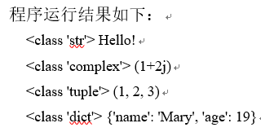
import pickle
with open(r'c:\pythonpa\dataObj1.dat', 'rb') as f:
o1=pickle.load(f)
o2=pickle.load(f)
o3=pickle.load(f)
o4=pickle.load(f)
print(type(o1), str(o1))
print(type(o2), str(o2))
print(type(o3), str(o3))
print(type(o4), str(o4))

Slide 26
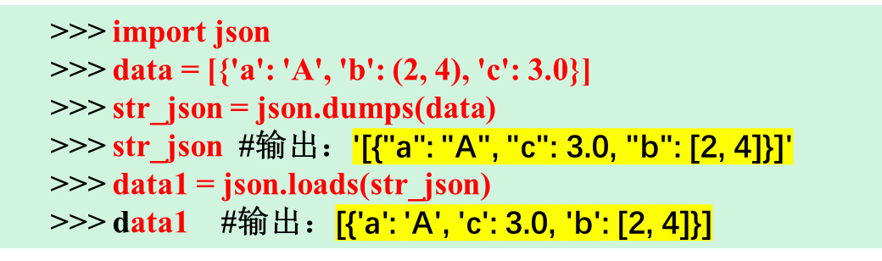
json模块和JSON格式数据（1）
json模块类似于pickle模块，也可实现对象序列化，并可实现与其它语言编写的程序实现数据交换
JSON（JavaScript Object Notation，JavaScript对象标记）定义了一种标准格式，用字符串来描述典型的内置对象（如字典、列表、数字和字符串）。虽然JSON原来是JavaScript编程语言的一个子集，但它现在是一个独立于语言的数据格式，所有主流编程语言都有生产和消费的JSON数据的库
JSON是网络数据交换的流行格式之一
Python标准库模块json包含将Python对象编码为JSON格式（简称JSON）和将JSON解码到Python对象的函数：
  dumps(obj)：返回把obj对象序列化为JSON字符串。
  dump(obj, fp)：把obj对象序列化为JSON字符串写入到文件fp。
  loads(s)：返回把JSON字符串s反序列化后的对象。
  load(fp)：返回把从文件fp中读取JSON字符串反序列化后的对象。

Slide 27
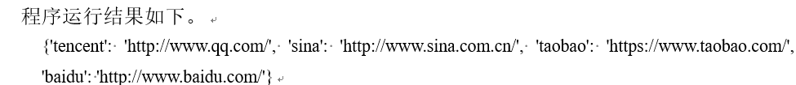
json模块和JSON格式数据（2）
import json
urls={'baidu':'http://www.baidu.com/',
'sina':'http://www.sina.com.cn/',
'tencent':'http://www.qq.com/',
'taobao':'https://www.taobao.com/'}
with open(r'c:\pythonpa\data.json', 'w') as f:
json.dump(urls, f)
import json
with open(r'c:\pythonpa\data.json', 'r') as f:
urls = json.load(f)
print(urls)

Slide 28
实验和习题
上机实践1~20
复习题
  填空题
  思考题

Slide 29
案例研究：百度音乐批量下载器
本章案例研究通过图形用户界面的百度音乐批量下载器的实现，深入了解使用wxPython和urllib库开发图形用户界面的网络应用程序的思维和流程
案例研究的解题思路和源代码等以电子版形式提供，具体请扫描教程中的二维码

Slide 30
百度音乐批量下载系统的主要功能
（1）获取并显示百度音乐频道列表。程序启动时，在MusicDownloadApp类的OnInit()方法中，调用data.set_logging()，配置日志。在MainWindow的__init__()方法中，创建各界面元素和布局；调用populate_channel_list()方法，进而调用data.get_channel_list()，通过百度音乐API获取并显示在左侧的音乐频道列表中
（2）获取并显示指定频道的音乐列表。用户选择频道后，按“查询”按钮，通过百度音乐API查询并显示该频道中的歌曲列表。为了防止过度抓取，可以选择抓取歌曲的起始编号和终止编号。同时，保存歌曲列表到JSON文件，以供用户查看或其它软件分析处理
（3）下载音乐。用户选择要下载的音乐，按“下载”，下载音乐到子目录download下

Slide 31
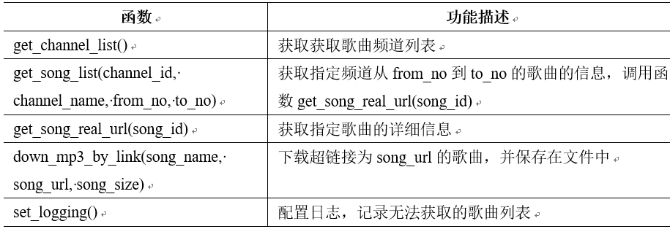
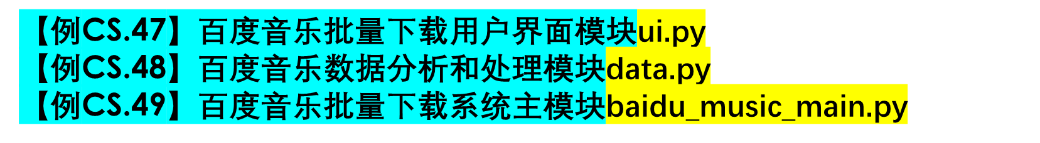
百度音乐批量下载系统data.py的API设计

